Slide 1
Mejora del desempeño de procesos
27 de Septiembre 2013
Six-Sigma
Rosario Ibarra, Marlene Garza, Martin Beltran, Luis Riveros, Julio Godinez, Jessica Castillo.

Slide 2
Six-sigma
Es una metodología de calidad de clase mundial, aplicada para ofrecer un mejor producto o servicio, más rápido y al costo más bajo.
La metodología 6σ. utiliza herramientas estadísticas para mejorar la calidad. Estas herramientas son para conocer los problemas en el área de producción y saber el porque de los defectos.

Slide 3
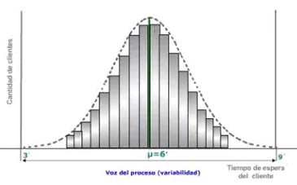
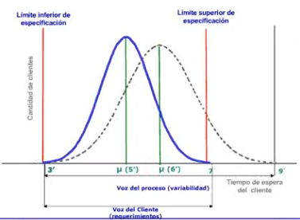
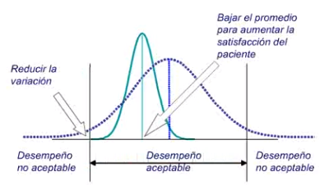
X1
Salida “correcta”
Necesidades y expectativas del cliente
X2
PROCESO
Salida
X3
.
.
Xn
Variables de salida del proceso
Requerimiento
Crítico p/calidad
Crítico p/entrega
Crítico p/costo
Variables de entrada del proceso
Insatisfacción del cliente
Ejemplo: Tiempo de entrega= f(Recursos, exactitud de la orden, volumen de la compra, tamaño de la orden, requerimientos especiales, confiabilidad del equipo)

Slide 4
Fases del Six-sigma
Exactitud y precisión del sistema de medición
¿Quiénes son los clientes?
¿Cómo se obtiene la información?
¿Cómo se desarrolla el proceso y sus pasos?
Procesos con prioridad de mejorarse
Objetivos de mejora del proceso
2. Medición
Especificaciones del cliente
Procesos
1. Definición
Posibles fuentes de variación del proceso: ¿Cuáles se controla?
¿Cuales no se controla?
Dueños de procesos
SEIS SIGMA
3.
Análisis
Equipo de trabajo
5.
Control
4.
Mejora
Se monitorean las fuentes de variación
¿Cómo mantienen los cambios?
¿Qué ajustes a las variables son necesarios para optimizar el proceso?
Exactitud del sistema de medición
¿Cuánto se ha mejorado?
Monitorear y/o controlar fuentes de variación
¿Cuánto tiempo o dinero ha ahorrado con los cambios?
¿Cómo lo está documentando?

Slide 5
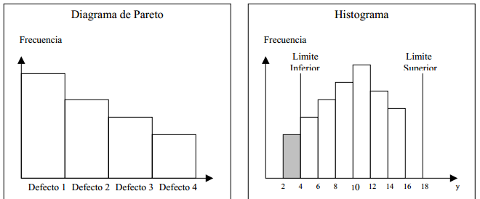
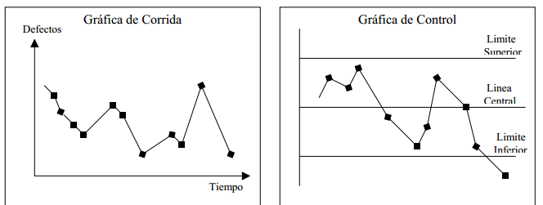
Herramientas de mejora de calidad
Las principales herramientas que se utilizan en el Six-Sigma son:
a) Diagrama de Flujo de Procesos
b) Diagrama de Causa-Efecto
c) Diagrama de Pareto
d) Histograma
e) Gráfica de Corrida
f) Gráfica de control
g) Diagrama de Dispersión
h) Modelo de Regresión
Diagrama de flujo de procesos:
Representación gráfica de una secuencia de pasos en un proceso.
Identifica las principales fases y problemas en el proceso.
Diagrama de Causa-Efecto:
Identifica las causas y efectos que ocasionan problemas en los procesos.
Diagrama de Pareto:
Identifica las categorías de mayor ocurrencia de entre las menos importantes. Es utilizada en forma estratificada para enfocarse en un área precisa.
Histograma:
Provee la forma de distribución de los datos.
Los límites de especificación (inferior y superior), se pueden sobreponer para estimar la capacidad del proceso.
Gráfica de corrida:
Utilizado para mostrar tendencias en datos a través del tiempo. .
Gráfica de control:
Identifica causas especiales que afectan el promedio o la variación.
Ayuda a determinar que tipo de acción se debe tomar.

Slide 6
Six-sigma
En la metodología Six-Sigma se realiza la capacitación del personal con el fin de obtener una buena calidad. El entrenamiento provee a los candidatos con el conocimiento y características para guiar y dirigir la implementación de la metodología Six Sigma en su empresa.

Slide 7
Six-sigma
Las personas encargadas de poner en practica el Six Sigma son clasificadas por su capacidad de analizar los procesos y se muestran a continuación:
Líder
Maestro de cinta negra
Cinta Negra
Cinta Verde
• Directores de área, dirección estratégica y recursos para apoyar proyectos
• Personal seleccionado y capacitado Cinta
• Coordinan, capacitan y dirigen a los expertos Cinta Negra
• Asesoran, lideran proyectos y apoyan en mantener una cultura de mejora de procesos
• Participan o lideran proyectos para atacar problemas de sus áreas

Slide 8
¿Por qué necesitamos seis sigma?
Porque permite conocer y comprender los procesos, para que puedan ser modificados y reducir el desperdicio generado en ellos.
Lo que reducirá los costos de hacer las cosas, y así asegurar que el precio de los productos o servicios sean competitivos.
Sin reducir ganancias o costos de hacer bien las cosas, sino eliminando costos por errores o desperdicios.
Seis Sigma es una estrategia de negocios que emplea una metodología para eliminar los desperdicios, reducir la variabilidad de los procesos y minimizar errores, y así lograr la satisfacción del cliente con beneficios económicos en la empresa.

Slide 9
Instituto Tecnológico de Sonora
Gracias…
Referencias:
http://nexolatino.com/neoediciones/six-sigma.pdf
http://www.slideshare.net/diegobarahona5/seis-sigma-15494316

